Slide 1

SW Capstone Design Proposal Presentation I’m Here
Team: return SUCCESS;
Notes:
안녕하세요 팀 return SUCEESS;의 기획발표를 맡은 조동민입니다.

Slide 2
Instruction
Feature
Changed parts
Design
Plan & Task Sharing
Deploy
Q&A
Notes:
발표는 개발내용과 범위를 담은 feature를 설명하고, 컨셉발표 때와 조금 달라진 부분이 있어서 그 부분을 조금 설명하고, 설계, 일정, 역할분담, 디플로이 순으로 진행하겠습니다.

Slide 3
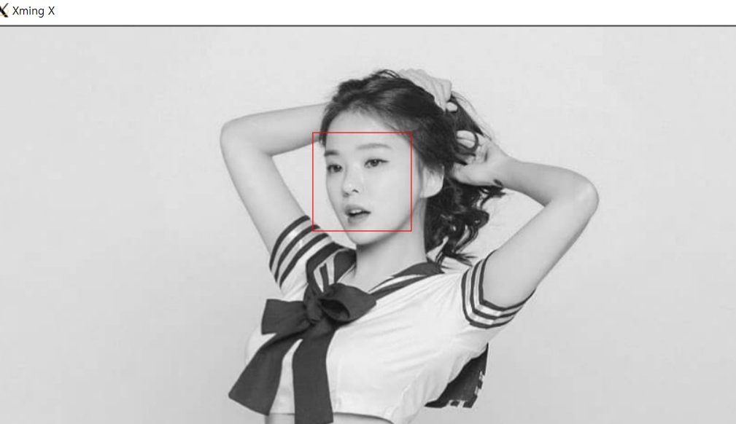
Feature – Face detection
Notes:
저희 프로젝트는 얼굴인식을 기반으로 한 출석 관리 서비스입니다. 얼굴 인식을 하기 위해서는 약 5가지의 단계를 거쳐야 합니다. 먼저 저희가 해야 될 것은 사진이 있으면 얼굴을 찾아내는 겁니다.

Slide 4
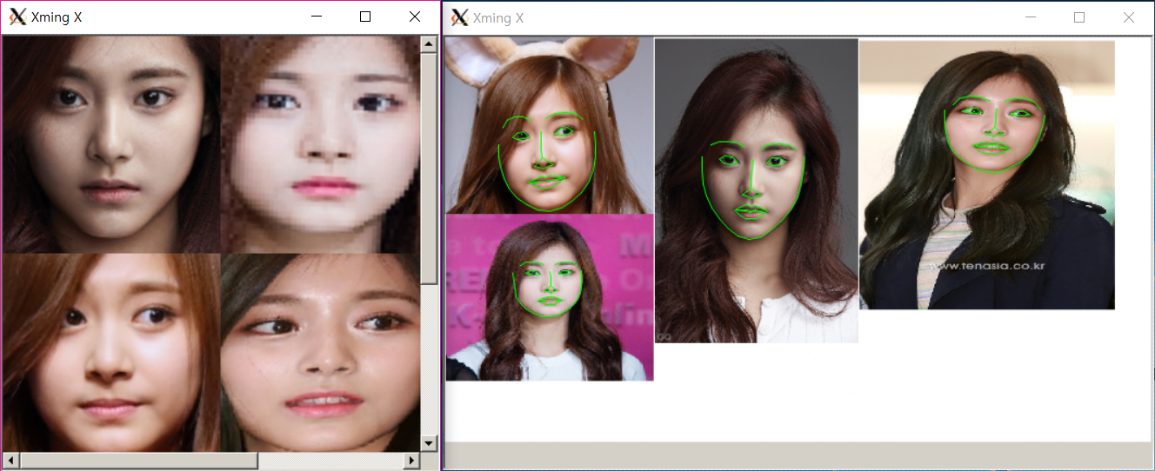
Feature – Landmark detection
Notes:
얼굴을 찾았으면 그 얼굴에서 이렇게 눈, 코, 입, 턱선, 눈썹과 같이 특징이 될 수 있는 요소를 찾아내는 landmark detecction을 수행합니다.

Slide 5
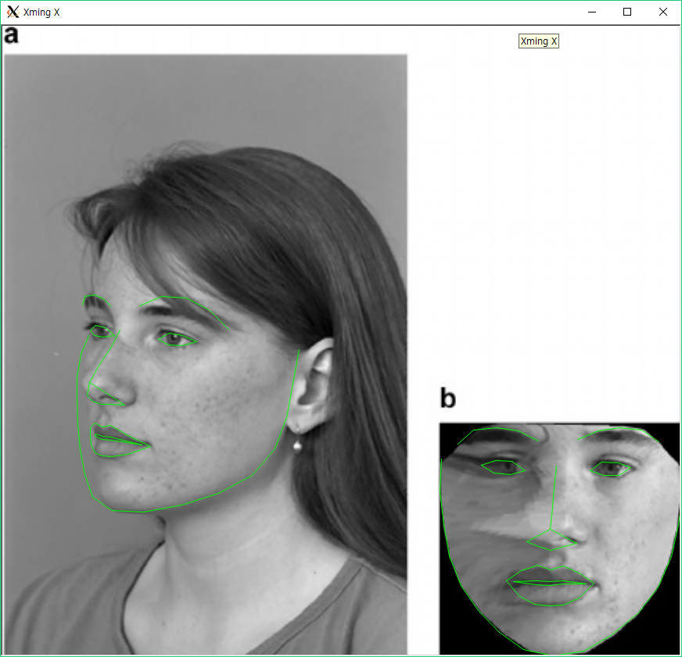
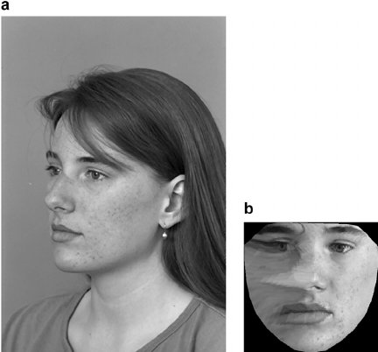
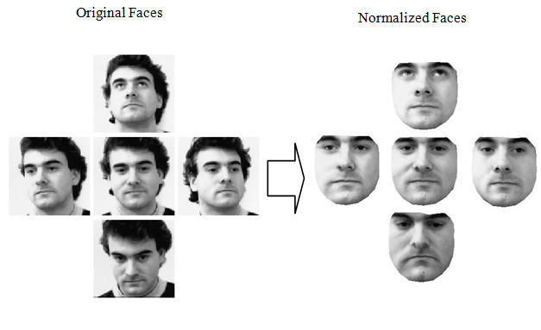
Feature – Normalization
Notes:
그 후, 얼굴 각도에 따라 위치가 조금씩 달라지는 Landmark를 정면 방향으로 정규화 하는 과정을 거칩니다.

Slide 6
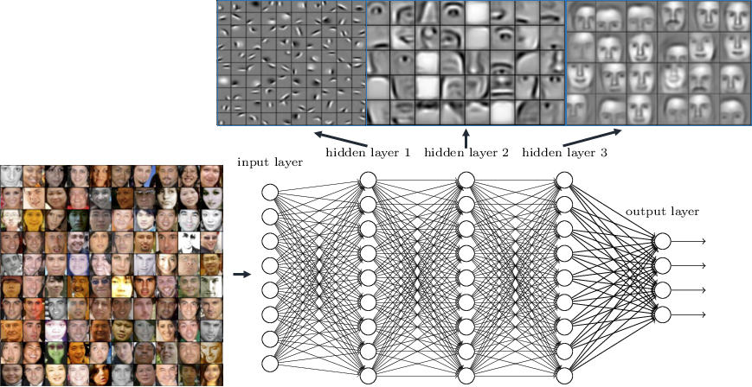
Feature–Feature extraction/Learning
Notes:
그렇게 정면을 바라보게 만든 얼굴에서 눈, 코, 입 같은 feature들을 추출하고 나면 learning을 하게 됩니다.

Slide 7
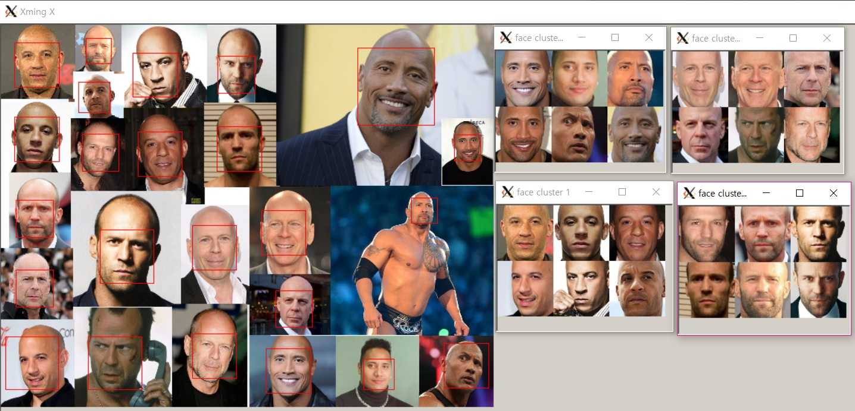
Feature – Feature matching / recognition
Notes:
그 learning이 끝나면 이렇게 같은 얼굴을 찾아 구분하는 얼굴 인식이 비로소 가능해집니다.

Slide 8
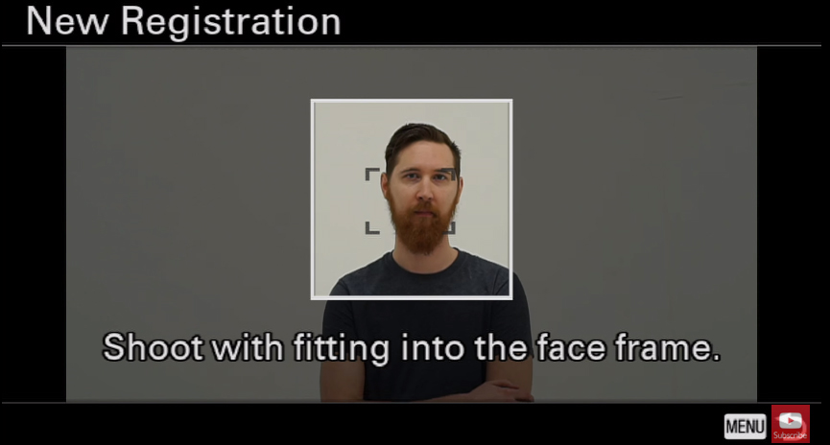
Feature – Face registration
Notes:
저희가 만들 얼굴 인식 출석이 동작하기 위해선 사전에 여러 각도에서 찍은 사용자의 얼굴을 등록하고 learning을 시켜야 합니다.

Slide 9
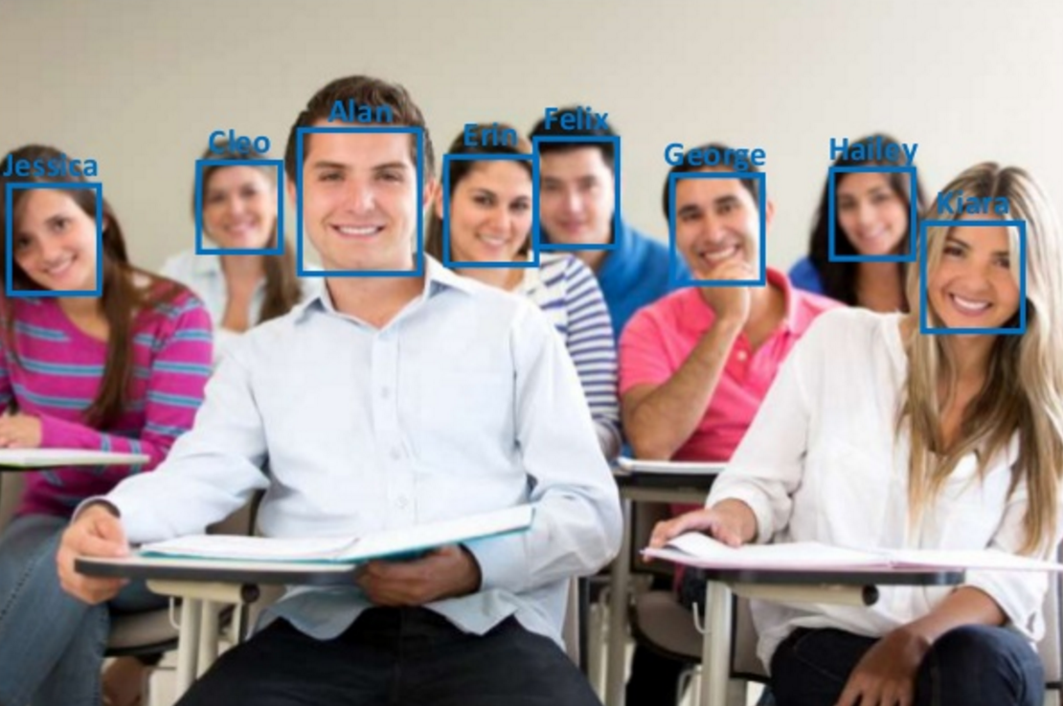
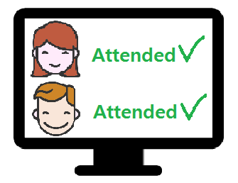
Feature – Check attendance
Notes:
이렇게 학생들의 얼굴을 learning해두고 강의실에 있는 웹캠에서 주기적으로 촬영을 해 출석여부를 처리하는 것이 저희 프로젝트의 개발 범위이자 우선적인 목표입니다.

Slide 10
Changed parts
감정 분석을 통한 집중도 분석
→
인식률을 통한 집중도 분석
OR
T존을 이용한 얼굴 방향 인식
Notes:
컨셉발표 때 감정/표정 분석을 통한 수업 집중도 분석을 생각했었는데 수업을 듣는 중에 표정의 변화가 크지 않기 때문에 감정이나 표정을 분석하는 것으로는 원하는 데이터를 얻을 수 없을 것으로 판단되었습니다. 그 대안으로 시선 추적도 생각을 해 봤는데 한번에 여러명의 시선을 추적하는 기술이나, 얼굴을 인식해내고 거기서 다시 눈동자를 검출하는 과정을 수행하자니 프로젝트 기간 내에 완성하기가 쉽지 않을 것 같아서
각 학생들이 수업시간에 주기적으로 출석 확인이 될 때마다 인식되는 빈도를 통해서 집중도를 분석하거나 T존을 이용해 얼굴 방향을 분석하는 것으로 집중도를 아주 정확하지는 않아도 대략적으로나마 판단할 수 있도록 할 계획입니다. 이 부분은 저희의 추가적인 개발 계획으로 메인 기능이 완성되고 시간이 남으면 시도할 생각입니다.

Slide 11






Design – Architecture
Sending
Technical
Processing
Attendance
Checking
Webcam + Raspberry3
Web Server
Request
Receive
Detection
Landmark
Recognition
Database
Notes:
전체 시스템 구조는 다음과 같습니다. 라즈베리파이와 연결된 웹캠으로 사진을 찍고 그걸 서버로 보내면 서버에서는 DB에 등록된 학생의 얼굴정보를 사용해 feature에서 설명한 얼굴인식 과정을 처리하고 최종적으로 출석 여부를 처리하고 저장합니다. 출석 결과는 웹페이지를 통해 교수에게는 수업을 수강하는 전체 학생들의 출석 정보를, 학생에게는 수강중인 수업에서 본인의 출석정보를 보여줄 계획입니다.

Slide 12






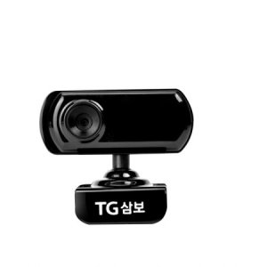


Design – Module/Component
Notes:
저희가 사용하는 모듈과 컴포넌트들은 이렇게 있는데요, dlib과 openCV는 얼굴인식과 관련된 라이브러리고 Caffe는 딥러닝 라이브러리입니다. DB는 MySQL을 사용할 거고, 좀전에 말했듯이 라즈베리파이, 웹캠은 강의실에 있는 학생들 사진을 찍고 서버로 전송하는 용도로 사용됩니다.
서버는 아마존을 사용하려고 했었는데 딥러닝을 할 때 그래픽카드가 좀 좋은게 필요해서 desktop을 서버로 돌릴 예정입니다. 그리고 코드관리는 github과 travis를 사용할 겁니다.

Slide 13






Design – Development EV
Notes:
개발 환경은 라즈베리파이는 라즈비안OS에서 사용하고, dlib, opencv, caffe는 ubuntu위에서 사용합니다. 그리고 window에서 웹 개발을 할 것입니다.
사용 언어는 dlib, opencv에서는 파이썬과 cpp을 사용하고 웹은 jsp, 서블릿으로 개발할 예정입니다.

Slide 14

Plan & Task Sharing
박세진
문세연
조동민
변우진
dlib
DB
Server
Raspberry
dlib
OpenCV
Raspberry
Searching Paper
Dlib
OpenCV
Web
Raspberry
Deep Learning
Web
DB
Caffe
Deep Learning
Notes:
얼굴 인식과 인공지능을 하는 스타트업 회사로부터 프로젝트 방향성이나, 개발해야할 기능들의 순서에 대한 멘토링을 받고 있습니다.
저희는 각종 라이브러리들을 다루고 사용하는 것과 웹, 서버, db를 각각의 역할을 나눴습니다. 얼굴인식 분야는 다들 처음이라 dlib과 딥러닝, 오픈cv등은 공동담당해서 함께 공부하고 진행하게 될 것 같습니다.

Slide 15
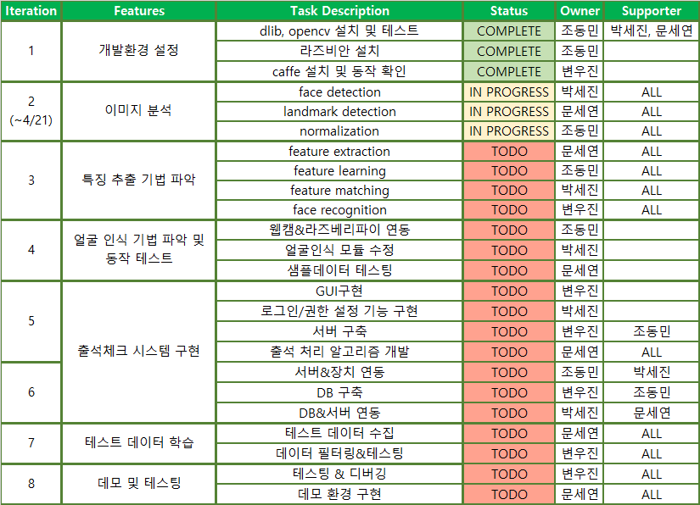
Plan & Task Sharing
Notes:
일정은 이런식으로 잡아놨습니다. 중간에 시험기간이 껴있어 2번째 iteration은 약간 길게 잡아놨고 각 iteration은 1주일 입니다.
현재 개발환경은 다 설정해놨고 현재 이미지 분석을 하고있습니다.

Slide 16
Deploy
Notes:
데모 계획은 사람들에게 얼굴을 등록 시키고

Slide 17

Notes:
얼굴이 등록 되었으면 출석체크 되는걸 보여줄 예정입니다. 또한 저희가 미리 등록해놓은 사람도 사진을 인쇄해서 모형 강의실과 같은 형태로 출석시스템을 보여줄 예정입니다.

Slide 18
Q&A
Thank you.

